Slide 1

«МУЗЫКА»

Slide 2
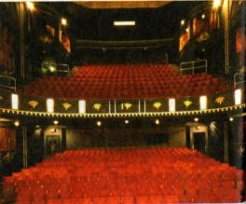
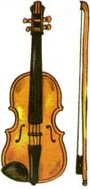
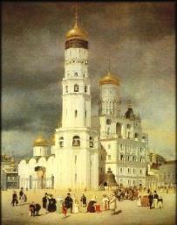

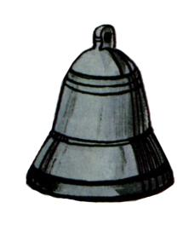
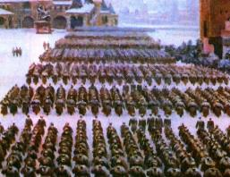
Укажи стрелками места звучания инструментов.

Slide 3
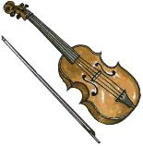

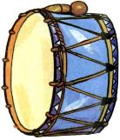
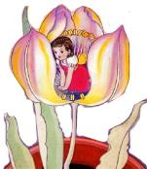
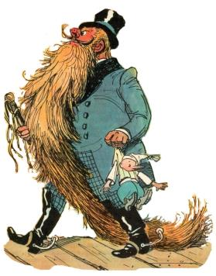
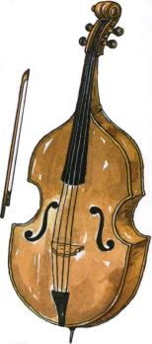
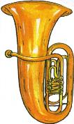

Соедини линиями сказочных персонажей с инструментами, звук которых им больше всего подходит.

Slide 4
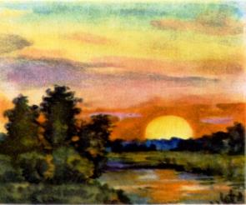
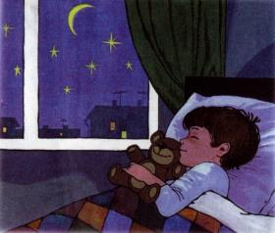
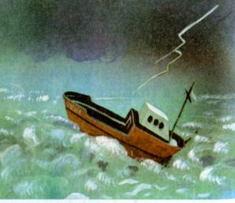
Покажи картинки, к которым подойдет тихая музыка.

Slide 5
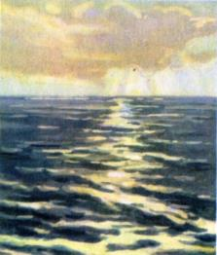
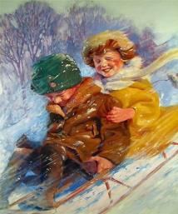
Покажи картинки, к которым больше подойдет быстрая музыка.

Slide 6

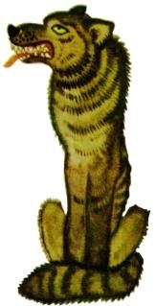
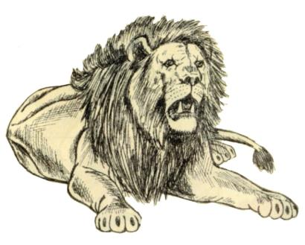
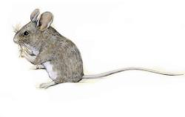
Покажи животных, для изображения которых больше подойдут высокие звуки. Коричневым цветом – животных, которым подойдут низкие звуки.

Slide 7
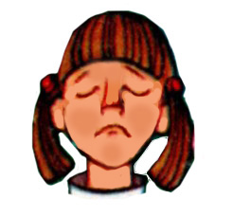
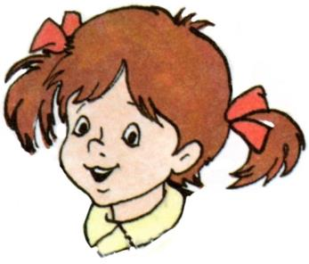
Покажи картинку, которая подходит музыке.

Slide 8
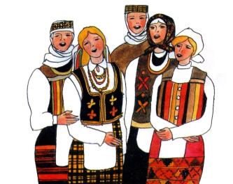
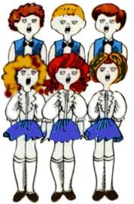
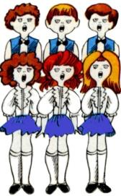
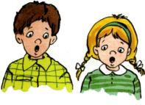
Определи, что исполняют музыканты:
ПЕСНЮ, ТАНЕЦ или МАРШ?

Slide 9
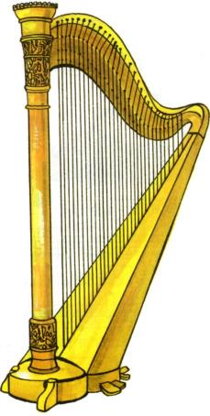
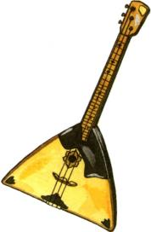
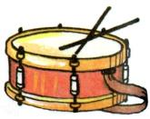
Покажи инструмент, который обычно используется при исполнении военного марша.

Slide 10
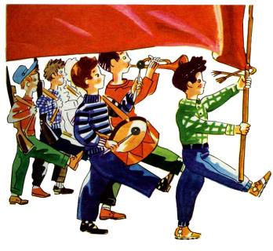
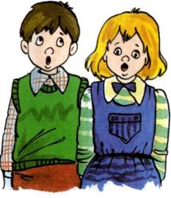
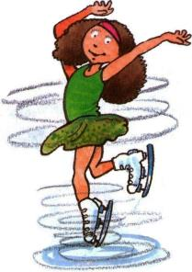
Определи, что исполняют дети. Соедини слова песня, танец, марш с соответствующими картинками.
ПЕСНЯ ТАНЕЦ МАРШ

Slide 11
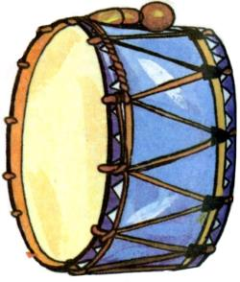
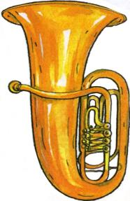
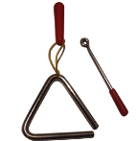
Каким инструментом можно украсить звучание колыбельной песни? Обведи подходящий инструмент.

Slide 12
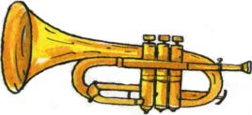


Покажи инструмент, который лучше всего может передать настроение картины.

Slide 13
Раздели описание музыкальных произведений на две группы. В группах должны быть произведения с близким настроением.
МУЗЫКА
Бодрая
Подвижная
МУЗЫКА
Радостная
Быстрая
МУЗЫКА
Печальная Неторопливая
МУЗЫКА
Жалобная
Медленная

Slide 14

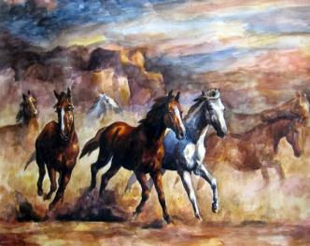
Найди для картинок подходящее музыкальное сопровождение. Соедини линиями образовавшиеся пары.
МУЗЫКА
медленная
в среднем регистре
тихая
МУЗЫКА
МУЗЫКА
быстрая
в верхнем регистре
тихая
быстрая
в низком регистре
громкая

Slide 15
СПАСИБО ЗА ВНИМАНИЕ

